Slide 1
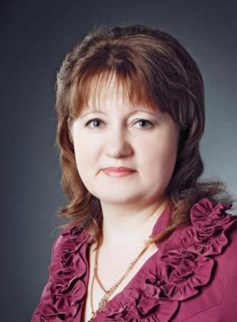
Воспитатель
Муниципального бюджетного дошкольного
образовательного учреждения детской сад № 30 «Гвоздичка»
Маслова
Наталья Викторовна
Образование: среднее специальное, окончила Зубово-Полянский педагогический колледж в 1996г.
Специальность: дошкольное образование
Стаж работы: 13 лет
Педагогическое кредо:
С детьми всегда должна быть рядом,
Даря тепло и согревая взглядом,
Их в мир прекрасного вести,
И помнить заповедь – не навреди!

Slide 2
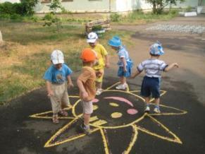
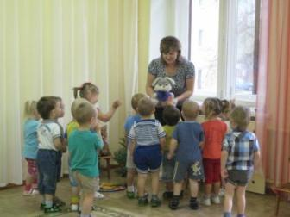
Мы, взрослые, в ответе за то, насколько совершенна и полноценна будет двигательная система ребенка в будущем. Е.А. Аркин
«Создание интереса и положительной мотивации у детей раннего возраста к двигательной активности средствами игровой деятельности»
Новизна работы заключается в организации образовательной практики, направленной на развитие интереса детей раннего возраста к двигательной деятельности.

Slide 3
Актуальность
Наблюдаются тенденции к ухудшению здоровья и физического развития детей. Формирование здорового поколения – одна из главных стратегических задач развития страны.
В Федеральном Государственном Образовательном Стандарте Дошкольного Образования большое внимание уделяется физическому развитию дошкольников, подчеркивается важность создания условий, обеспечивающих и физическое, и психическое здоровье ребенка.
Двигательная активность, приобретенные им двигательные умения и ловкость определяют физическое развитие. Значение игры в физическом развитии ребенка трудно переоценить. В играх развиваются эмоциональная сфера, двигательная активность ребенка, умение координировать свои действия с действиями партнеров, развивается внимание. Игры оказывают большое влияние на желание детей двигаться, а физические навыки совершенствуются только в движении.
Регламентируется и обеспечивается рядом нормативно-правовых документов: Законами РФ: «Об образовании», «О санитарно- эпидемиологическом благополучии населения РФ», Указом президента России «О неотложных мерах по обеспечению здоровья населения в РФ», «Конвенцией о правах ребенка» , ФГОС ДО.
Н. М. Аскарина
Ф. А. Фрадкина
С. Л. Новоселова
Е. В. Зворыгина
Е. А. Аркин

Slide 4
Задачи
Цель
Способствовать накоплению и обогащению двигательного опыта, развитию физических качеств, потребности в двигательной активности детей в совместной организованной деятельности детей и педагога
Создать благоприятные условия для вовлечения ребенка в двигательно-игровую деятельность
Развивать интерес родителей к играм детей, получение положительных эмоций от совместной двигательной деятельности
Мотивирование детей раннего возраста на занятия физической культурой средствами игровой деятельности

Slide 5
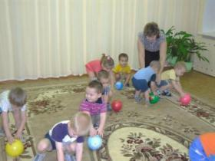
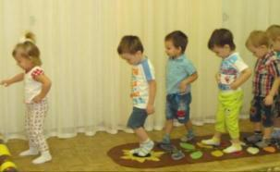
Мониторинг
56 % детей уверенно ходят, взбираются на возвышенные предметы, могут преодолевать небольшие препятствия.
У 30% не сформированы двигательные навыки в лазании, прыжках, слабая работоспособность, при выполнении упражнений действуют только по подражанию.
Лишь 14% детей активны, самостоятельны в выполнении физических упражнений, инициативны, хорошо ориентируются в пространстве. проявляют положительное эмоциональное отношение и интерес к двигательной деятельности.

Slide 6
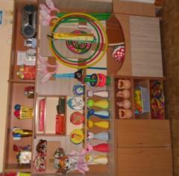
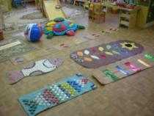
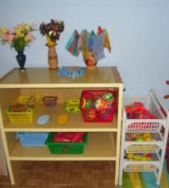
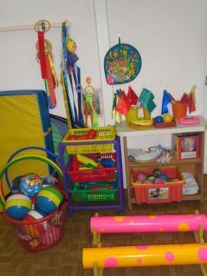
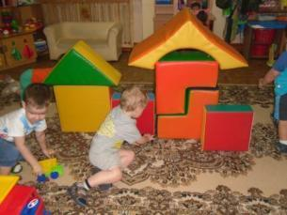
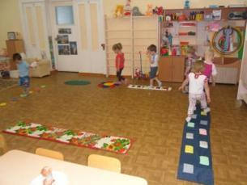
Развивающая предметно-пространственная среда
Игровое пространство в группе организовано таким образом, чтобы побуждать детей к двигательной деятельности. Весь материал находиться в свободном доступе .
При расстановке игрового оборудования детям предоставляется необходимая площадь для проведения подвижных игр.

Slide 7
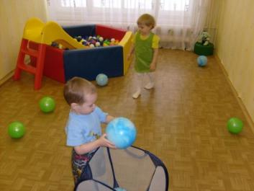
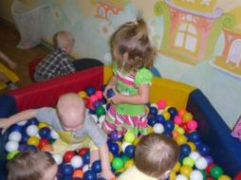
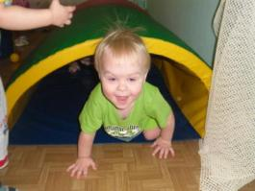
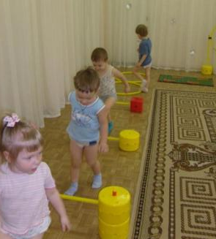
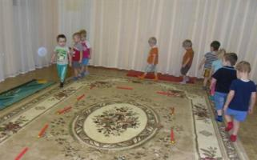
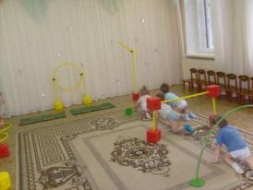
Для обеспечения полноценного физического развития и оздоровления воспитанников , для реализации поставленных задач используются дополнительные помещения ДО.
«Сухой бассейн» доставляет малышам большую радость, стимулирует их поисковую и творческую активность, снижает уровень психоэмоционального напряжения.
Музыкально-физкультурный зал оснащен необходимым спортивным оборудованием.

Slide 8
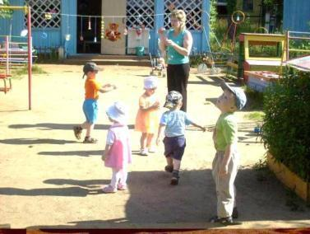
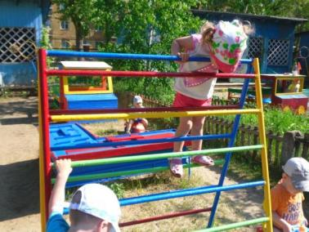
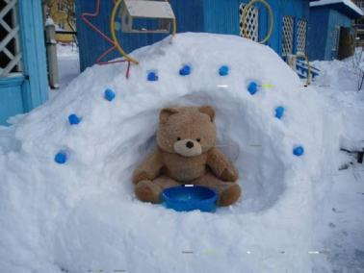
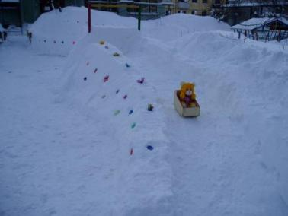
Прогулка является благоприятным временем для проведения индивидуальной работы с детьми и организации самостоятельной двигательной активности.

Slide 9
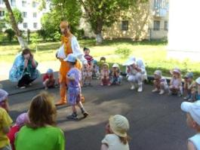
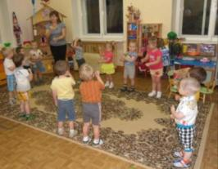
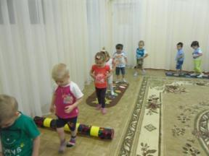
Физкультурные досуги
Физкультурные занятия
Кружковая работа
«Веселый мяч»
Утренняя гимнастика
Самостоятельная двигательная деятельность
Фомы организации двигательной деятельности
Гимнастика пробуждения
Пальчиковая гимнастика
Физкультурные минутки
Игры -забавы
Подвижные и хороводные игры

Slide 10
Принципы работы с детьми при организации двигательной деятельности
Принцип дифференциации и индивидуализации: объединение детей для подгрупповых и индивидуальных занятий
Принцип микросоциума : на физкультурных занятиях активизируем психические, интеллектуальные возможности ребёнка, формируем в нём определённые отношения к себе и окружающим
Принцип оптимальности : физические упражнения должны оказывать стимулирующее воздействие на организм ребёнка, не вызывая перегрузок,
Принцип вариативности:
используем на занятиях не только физические упражнения, но и создаем условия для их выполнения, воздействуя на сенсорные ощущения, речь, мелкую моторику, интеллект
Принцип развивающей направленности: развиваем познавательную деятельность, речь, внимание, память, психофизические и координационные способности средствами физической культуры.

Slide 11
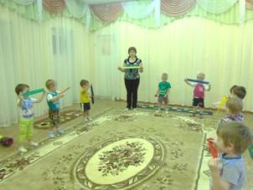
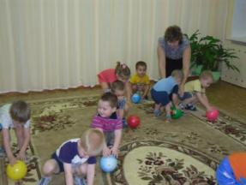
Кружок «Веселый мяч»
Кружковая работа способствует целостности образовательного процесса и формированию положительной мотивации у детей к занятиям физической культурой.
В рамках кружка поддерживаю детскую инициативу, готова изменить ход занятия в соответствии с ней.
Дети имеют возможность самостоятельно выбирать интересующий их материал и действовать с ним.
Осуществляю индивидуально дифференцированный подход, упражнения и нагрузку распределяю с учетом возможностей и интересов детей в игровой максимально привлекательной для них форме.

Slide 12
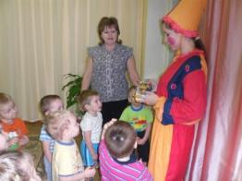
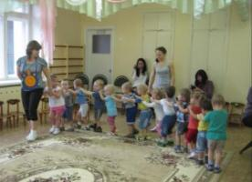
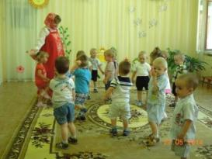
Приемы для обогащения игрового опыта детей
Поддержка инициативы ребенка, поощрение его действий
Использование звуковых, ритмических и речевых стимулов
Введение игрового персонажа, обогащение игровых сюжетов
Использование хороводных игр, игр-забав

Slide 13
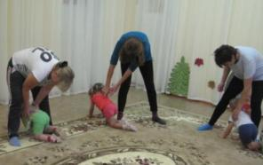
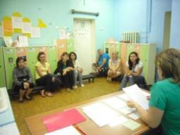
Сотрудничество с родителями - важная составляющая успешной и эффективной работы
Модель взаимодействия с семьей
Информационно-аналитическое направление
анкетирование, беседы, опросы родителей, качественный и количественный анализ полученных данных
Познавательное направление
консультации, беседы, тематические собрания, практикумы, индивидуальные беседы
Наглядно-информационное направление
подбор информации и оформление папок передвижек

Slide 14
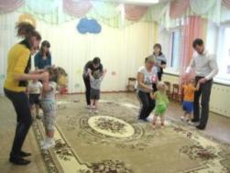
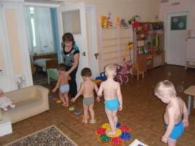
Результаты работы
Созданы благоприятные условия для двигательной-игровой деятельности детей.
У детей повысился интерес к занятиям физической культурой, они стали более физически развиты и устойчивы к простудным заболеваниям.
Родители приобрели опыт партнерского доверительного взаимодействия с детьми в совместной двигательно-игровой деятельности.

Slide 15
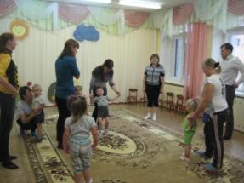
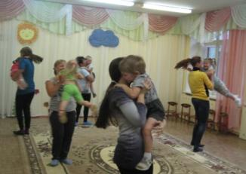
Трансляция достижений
Консультация для начинающих воспитателей "Использование дорожек на асфальте для закрепления движений у детей»
Открытое игровое физкультурное занятие с детьми и родителями "Навстречу друг другу«
Консультация для начинающих воспитателей "Здоровье ребенка в наших руках"
Конспект физкультурного занятия "В гостях у Мурки". http://nsportal.ru/detskiy-sad/fizkultura/2014/12/12/konspekt-fizkulturnogo-zanyatiya-v-gostyakh-u-murki
Конспект игрового физкультурного занятия детей младшей группы с родителями «Навстречу друг другу». http://pedmir.ru/viewdoc.php?id=79082
Конспект физкультурного занятия в группе детей второго года жизни «В гостях у Мурки». http://www.maam.ru/detskijsad/konspekt-fizkulturnogo-zanjatija-v-grupe-detei-vtorogo-goda-zhizni-v-gostjah-u-murki.html

Slide 16
Литература
Психолого-педагогическая технология эмоционального сближения взрослого и ребенка в процессе взаимодействия на физкультурных занятиях в ДОУ, М.Н.Попова «Навстречу друг другу», 2004г.
Материалы и оборудование для детского сада. Пособие для воспитателей и заведующих. Под ред. Т.Н. Дороновой и Н.А. Коротковой.
Двигательная активность детей раннего возраста. Л. Преснякова. «Дошкольное воспитание». №8, 1991.
Если хочешь быть здоров! «Дошкольное воспитание». №6, 2005.
Движение + движение. В.А. Шишкина. М.: Просвещение, 1992.
Система физического воспитания в ДОУ. О.М. Литвинова. «Дошкольник»,. 2007.
Физическое воспитание и развитие детей раннего возраста. Н.П. Кочетова. 2008.
Обеспечение оптимального двигательного режима у детей раннего возраста. Т.Н. Шнягина. Опыт работы. Детский сад №35. 2003.
Физическое развитие. Л.Н. Галигузова. Изд. «Мозаика-Синтез», Москва 2007.
«Реализация системы мероприятий, направленных на оздоровление и физическое развитие детей», «Детский сад №4 «Колобок» г.Ртищево Саратовской области, воспитатель Афонина Е.В. http://www.maam.ru/detskijsad/plan-po-samobrazovaniyu-63331.html

